Slide 1
Test driven development : project
Nicolas Solioz & Valentin Bornatici
Notes:
1
1
1
1

Slide 2
Tables des matières
Démonstration de l'application
Présentation de l'architecture
Couche de présentation
Couche logique métier
Couche d'accès aux données
Interfaces
Présentation des tests
Tests métier
Tests interfaces
Notes:
2
2
2
2
2

Slide 3
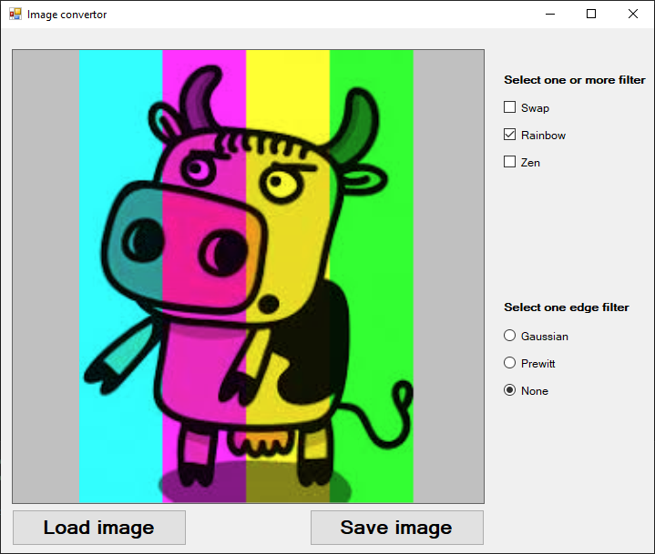
Démonstration de l'application
Notes:
3
3
3
3
3

Slide 4
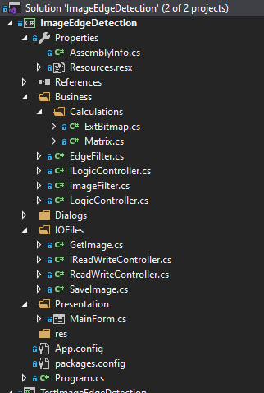
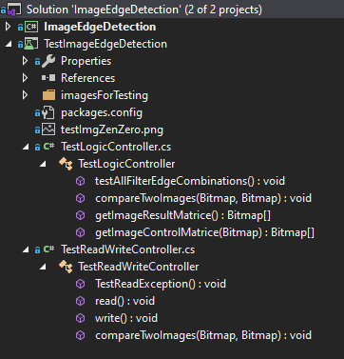
Présentation de l'architecture
Notes:
4
4
4
4
4

Slide 5

Couche de présentation
Notes:
5
5
5
5
5

Slide 6
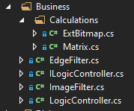
Couche de logique métier
Notes:
6
6
6
6
6

Slide 7

Couche d'accès aux données
Notes:
7
7
7
7
7

Slide 8
Les interfaces
Métier
Accès aux données
Notes:
8
8
8
8
8

Slide 9
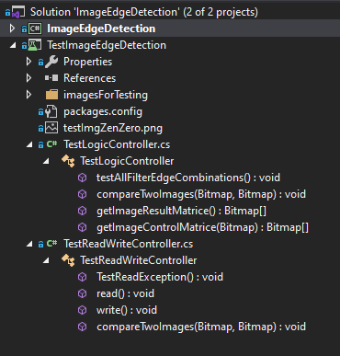
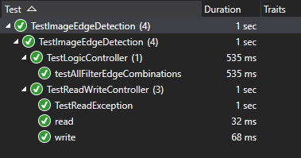
Tests et résultats
Notes:
9
9
9
9
9

Slide 10
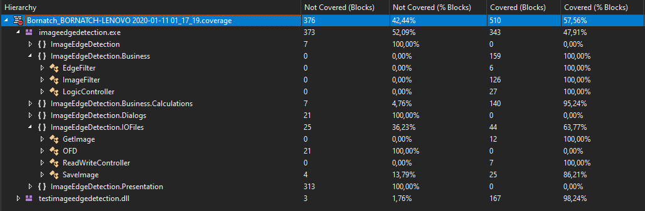
Couverture de test
Notes:
10
10
10
10
10

Slide 11
Présentation des codes de test
Notes:
11
11
11
11
11

Slide 12
Présentation des codes de test
Notes:
12
12
12
12
12

Slide 13


Notes:
13
13
13
13
13

